Slide 1
Arbres©
ARBRES
1
Arbre ordinaire : A = (N,P)
- N ensemble des nœuds
- P relation binaire « parent de »
- r ∈ N la racine
∀ x ∈ N ∃ un seul chemin de r vers x
r = y_{o} P y₁ P y₂ . . . P y_{n} = x
⇒ r n’a pas de parent
⇒ ∀ x ∈ N - { r } x a exactement un parent
2 3 4
5 6 7 8
9 10

Slide 2
Etiquettes
Arbres©
/
Étiquette : N → E
+
+
a b . .
Arbre syntaxique,
arbre d’exécution
c + a b
E
T
a b
F
F
F
E
E
T
Arbre d’analyse,
pour une grammaire
T
T
F
T
F F
F
F
F
F
F
( a + b) / ( c (a + b ) + a b )

Slide 3
Arbres©
Arbre de décision
≤5?
≤3?
≤7?
≤2?
≤4?
≤6?
≤8?
≤1?
=3? =4? =5? =6? =7? =8? =9?
=1? =2?
1 2 3 4 5 6 7 8 9

Slide 4
Arbre quartique
Arbres©
si image toute noire
si image toute blanche
sinon
1
2
4
3
1
2
3
4
.
.
.
.
.
.

Slide 5
Arbres lexicographiques
Arbres©
Arcs (A) = { (x,y) / x parent de y }
Étiquette : Arcs (A) → E
o
r
s
l
a
i
r
e
f
a
s
i
n
i
n
o
n
o
o
1
o
o
1
1
1
o
o
1
o
1
ε, 0, 1, 00, 01, 10, 11, ...
0 1 2 3 4 5 6 ...
1
.

Slide 6
Terminologie
Arbres©
hauteur
1
racine
nœud interne
2
3 4
3
5 6 7 8
niveau 2
branche
nœud externe
9
10
2, 3, 4 enfants de 1
3, 4 frères de 2
1, 3, 7 ancêtres de 7
7, 9, 10 descendants de 7

Slide 7

Définitions récursives
Arbres©
Arbre A = Λ arbre vide ou
(r, {A₁, ..., A_{k}} )
r élément, A₁, ..., A_{k} arbres
Nœuds (A) = { r } ∪ (∪ Nœuds (A_{i} ) )
unions disjointes
A = Λ ou
r
. . .
A ₁
A ₂
A _{k}
Arbre planaire A = Λ arbre vide ou
(r, A₁, ..., A_{k} )
Condition analogue
1 1
≠
2 3 3 2

Slide 8
Niveaux
Arbres©
A arbre x nœud de A
niveau_{A}(x) = distance de x à la racine
niveau_{A}(x) = 0 si x = racine(A)
1 + niveau (parent (x) ) sinon
0
1
1
2
3 4
2
5 6 7 8
3
9
10

Slide 9
Hauteurs
Arbres©
A arbre x nœud de A
h_{A}(x) = distance de x à son plus lointain descendant
qui est un nœud externe
h_{A}(x) = 0 si x nœud externe
1 + max { h_{A}(e) | e enfant de x } sinon
h(A) = h_{A}(racine(A))
1
h_{A} (8) = 0
h_{A} (7) = 1
h_{A} (3) = 2
h(A) = h_{A} (1) = 3
2
3 4
5 6 7 8
9
10

Slide 10
Sous-arbres
Arbres©
A arbre x nœud de A
Arbre_{A}(x) = sous-arbre de A qui a racine x
h_{A}(x) = h( Arbre_{A}(x) )
A = Arbre_{A}( racine(A) )
1
2
3 4
Arbre_{A} (2)
Arbre_{A} (7)
Arbre_{A} (8)
5 6 7 8
9
10

Slide 11
Parcours
Arbres©
Fonction : arbre → liste de ses nœuds
arbre vide → liste vide
Utile pour l ’exploration des arbres
Deux types :
parcours en profondeur
préfixe, suffixe, symétrique
parcours branche après branche
parcours en largeur ou hiérarchique
parcours niveau après niveau

Slide 12
Parcours en profondeur
Arbres©
1
2
3 4
5 6 7 8
Arbre non vide A = (r, A₁, A₂, …, A_{k})
Parcours préfixe
P(A) = (r).P(A₁). ... .P(A_{k}) (1, 2, 5, 6, 3, 7, 9, 10, 4, 8)
Parcours suffixe
S(A) = S(A₁). ... .S(A_{k}).(r) (5, 6, 2, 9, 10, 7, 3, 8, 4, 1)
Parcours symétrique (ou interne)
I(A) = I(A₁).(r).I(A₂). ... .I(A_{k}) (5, 2, 6, 1, 9, 7, 10, 3, 8, 4)
9
10

Slide 13
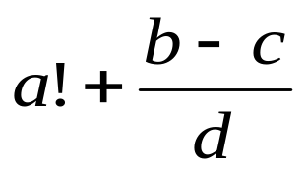
Expressions arithmétiques
Arbres©
+
Arbre syntaxique de
Parcours préfixe
+ ! a / - b c d
Parcours suffixe
a ! b c - d / +
Parcours symétrique (priorités et parenthèses)
(a !) + ((b - c) / d)
!
/
-
d
a
b
c

Slide 14
Rencontres
Arbres©
1
2
3 4
5 6 7 8
9
10
Parcours préfixe = première rencontre
(1, 2, 5, 6, 3, 7, 9, 10, 4, 8)
Parcours Suffixe = dernière rencontre
(5, 6, 2, 9, 10, 7, 3, 8, 4, 1)
Parcours Symétrique = deuxième rencontre
(5, 2, 6, 1, 9, 7, 10, 3, 8, 4)

Slide 15
Parcours en largeur
Arbres©
1
2
3 4
5 6 7 8
9
10
Arbre non vide A = (r, A₁, A₂, …, A_{k})
Parcours hiérarchique
H(A) = (r, x₁, …, x_{i}, x_{i+1}, ... x_{j}, x_{j+1}, ..., x_{n})
nœuds de niveau 0, 1, 2, ...
(1, 2, 3, 4, 5, 6, 7, 8, 9, 10)

Slide 16
Type arbre
Arbres©
Ensemble
Arbres planaires de nœuds étiquetés
Opérations
Arbre-vide : → arbre
Racine : arbre → nœud
Enfants : arbre → liste d’arbres
Cons : nœud x liste d’arbres → arbre
Vide : arbre → booléen
Elt : nœud → élément
Axiomes principaux
Racine(A) et Enfants(A) définis ssi A non vide
Racine (Cons(r, L)) = r
Enfants(Cons(r, L)) = L

Slide 17
Implémentation
Arbres©
1
Représentation de la relation P
table des parents
Avantages
représentation simple
parcours faciles vers la racine
économique en mémoire
Inconvénients
accès difficiles aux nœuds
depuis la racine
2
3 4
5 6 7 8
9
10
table des parents P
-
1
1
1
2
2
3 4 7
7
1 2 3 4 5 6 7 8 9 10

Slide 18
Implémentation (suite)
Arbres©
Représentation des listes de sous-arbres
par chaînage
Avantages
accès faciles depuis la racine
correspond à la définition récursive
Inconvénients
parcours difficiles vers la racine
relativement gourmand en mémoire
Deux types de pointeurs
Arbre souvent identifié à l ’adresse de
sa racine (comme pour un tableau en C)
1
2
3 4
5 6 7 8
9
10
1
2
. . .

Slide 19
Fonction Préfixe
Arbres©
fonction Préfixe (A arbre) : liste de nœuds ;
début
si A = arbre vide alors retour (suite vide)
sinon {
L ← ( Racine (A) ) ;
pour B ← premier au dernier élément de Enfants(A) faire
L ← L . Préfixe(B) ;
retour ( L ) ;
}
fin
Temps d ’exécution : O(n)
sur un arbre à n nœuds représenté par pointeurs

Slide 20
Fonction suffixe
Arbres©
fonction Suffixe (A arbre) : liste de nœuds ;
début
si A = arbre vide alors retour (suite vide)
sinon {
L ← ( ) ;
pour B ← premier au dernier élément de Enfants(A) faire
L ← L . Suffixe(B) ;
L ← L . (racine(A) ) ;
retour ( L ) ;
}
fin
Temps d ’exécution : O(n)
sur un arbre à n nœuds représenté par pointeurs

Slide 21
Fonction Préfixe itérative
Arbres©
fonction Préfixe (A arbre) : liste de nœuds ;
début
L ← ( ) ;
Pile ← Empiler( Pile-vide, A ) ;
tant que non Vide( Pile ) faire {
A’ ← sommet ( Pile ) ; Pile ← Dépiler ( Pile ) ;
si A’ non vide alors {
L ← L . (racine(A’) ) ;
pour B ← dernier au premier élément de Enfants(A’) faire
Pile ← Empiler ( Pile, B ) ;
}
}
retour ( L ) ;
fin
Temps d’exécution O(n) comme version récursive
si, en plus, bonne implémentation de la pile

Slide 22
Exemple
Arbres©
1
2
3 4
sommet
5 6 7 8
9
10
Pile 1 4 3 2 6 5
Liste L = (1, 2, 5, 6, .

Slide 23
Fonction Niveaux
Arbres©
fonction Niveaux (A arbre) : liste de nœuds ;
début
L ← ( ) ;
File ← Enfiler( File-vide, A ) ;
tant que non Vide( File ) faire {
A’ ← tête ( File ) ; File ← Enlever ( File ) ;
si A’ non vide alors {
L ← L . (racine(A’) ) ;
pour B ← premier au dernier élément de Enfants(A’) faire
File ← Ajouter ( File, B ) ;
}
}
retour ( L ) ;
fin
Temps d’exécution O(n) si bonne implémentation de la file
pas de version récursive

Slide 24
Exemple
Arbres©
1
2
3 4
tête
5 6 7 8
9
10
File 1 2 3 4 5 6
Liste L = (1, 2, .

Slide 25
Arbres k-aires
Arbres©
Arbre k-aire : tout nœud possède k sous-arbres (vides ou non), k fixé
A = Λ arbre vide ou
(r, A₁, ..., A_{k} )
r élément, A₁, ..., A_{k} arbres k-aires
Nœuds (A) = { r } ∪ (∪ Nœuds (A_{i} ) )
unions disjointes
Arbre k-aire complet : tout nœud interne possède k enfants
1
1
2
3 4
2
3 4
5 6 7 8
5 6 7 8
11
12
13
14
15
9
10
9
10
16

Slide 26
Arbres binaires
Arbres©
Arbre binaire : tout nœud possède deux sous-arbres (vides ou non)
A = Λ arbre vide ou
(r, G, D )
r élément, G, D arbres binaires
Nœuds (A) = { r } ∪ Nœuds (G ) ∪ Nœuds (D )
unions disjointes
Arbre binaire complet : tout nœud interne possède deux enfants
1
1
2
3
2
3
4
5
4
5
12
13
6
7
8
6
11
9
10

Slide 27
Type arbre binaire
Arbres©
Ensemble
Arbres binaires étiquetés
Opérations
Arbre-vide : → arbre
Racine : arbre → nœud
Gauche, Droit : arbre → arbre
Cons : nœud x arbre x arbre → arbre
Elt : nœud → élément
Vide : arbre → booléen
Implémentations par pointeurs ou curseurs
Elt g d
Elt
g
d
Gauche
Droit

Slide 28
Binarisation
Arbres©
1
1
2
3 4
2
3 4
5 6 7 8
5 6 7 8
9
10
9
10
Implémentation des arbres planaires
Lien premier enfant
1
Lien frère droit
2
3
Un seul type de pointeur
5
. . .

Slide 29
Arbres feuillus
Arbres©
Arbre binaire feuillus (complets) : deux types de nœuds, internes ou feuilles
-- tout nœud interne possède deux enfants ;
-- toute feuille est un nœud externe.
A = ( f ) f de type feuille
(r, G, D ) r de type interne , G, D arbre binaires feuillus
Nœuds (A) = { r } ∪ Nœuds (G ) ∪ Nœuds (D ) unions disjointes
1
2
3
Nœuds internes : 1, 2, 3, 4, 5, 6
Feuilles : 7, 8, 9, 10, 11, 12, 13
4
5
12
13
7
8
6
11
9
10

Slide 30
Taille des arbres feuillus
Arbres©
Arbre feuillu : nombre de feuilles = nombre de nœuds internes + 1
Récurrence sur le nombre de nœuds de l ’arbre A :
- si un seul nœud, c ’est une feuille ; propriété satisfaite.
- sinon, il existe un nœud interne dont les enfants sont des feuilles,
i.e. un sous-arbre (x, g, d) où g, d sont des feuilles.
Soit B obtenu de A en remplaçant (x, g, d) par une feuille f.
B est un arbre feuillu de plus petite taille ; par récurrence l ’égalité
est satisfaite sur B ; donc aussi sur A qui possède un nœud interne
et une feuille de plus. CQFD.
Arbre feuillu : 2.m + 1 nœuds

Slide 31
Mesures des arbres binaires
Arbres©
Arbre binaire, hauteur h et n nœuds
Arbre plein
2^{i} nœuds au niveau i
n = 2^{h+1} - 1
Arbre filiforme
1 nœud par niveau
n = h + 1
Arbre binaire
h + 1 ≤ n ≤ 2^{h+1} - 1
log₂ (n + 1) - 1 ≤ h ≤ n - 1

Slide 32
Bijection
Arbres©
Arbres binaires à n nœuds ↔ arbres binaires complets à 2.n+1 nœuds
1
1
2
3
2
3
4
5
4
5
12
13
6
7
8
11
6
9
10

Slide 33
Autre bijection
Arbres©
Arbres planaires à n+1 nœuds ↔ arbres binaires à n nœuds
1
2
2
3 4
5
3
5 6 7 8
6
7
4
1
9
10
9
8
2
3 4
10
5 6 7 8
binarisation
redressement
9
10

Slide 34
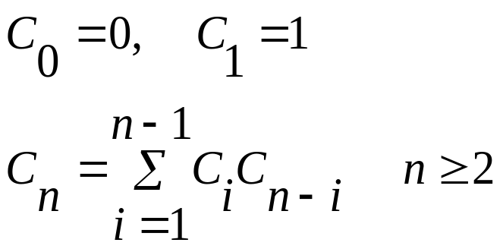
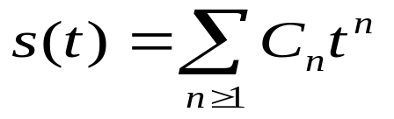
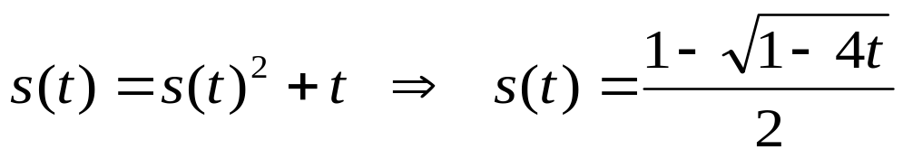
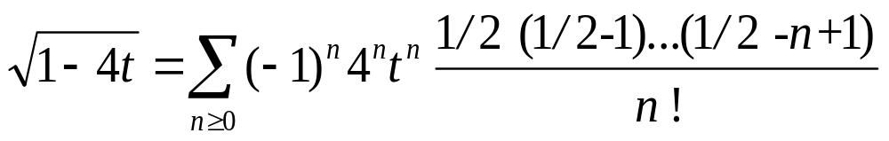
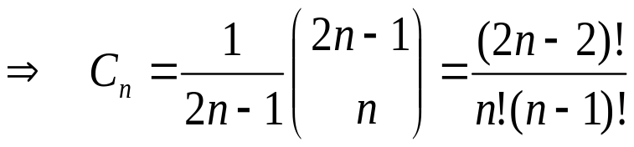
Énumération
Arbres©
C_{n} = nombre d’arbres binaires complets à n feuilles
Série génératrice :
i feuilles n-i feuilles
nombres de catalan

Slide 35
Compression
Arbres©
texte source t
texte z code C
Lecture
Décodage
nombres d’occurrences des lettres
texte t
Calcul d'un code
texte t code C
Codage
texte compressé z

Slide 36
Codes Préfixes
Arbres©
C ⊆ {0,1}*
C code préfixe ssi u,v ∈ C et u préfixe de v ⇒ u = v
aucun mot de C n’est un préfixe d ’un autre mot de C
{ 00,01,10,11 } { 0,10,11 }
a b c d a b c
code ASCII 0*1
décodage unique et séquentiel de x ∈ C* (avec C = 0*1)
0 0 1 | 1 | 0 0 0 0 1 | 0 1 | 1 | 1 | 0 0 1 | . . .

Slide 37
Bijection
Arbres©
0
1
{ 00,01,10,11 }
a b c d
{ 0,10,11 }
a b c
0*1
0
1
0
1
a
b
c
d
0
1
a
0
1
b
c
0
1
0
1
1
Code préfixe
mot du code
Arbre binaire
nœud externe

Slide 38
Compression statistique
Arbres©
Codage des caractères en fonction de leur fréquence
t = a b r a c a d a b r a
a 5 fois 0
b 2 fois 1 0 0
c 1 fois 1 1 0
d 1 fois 1 1 1
r 2 fois 1 0 1
Texte codé
z = 0 1 0 0 1 0 1 0 1 1 0 0 1 1 1 0 1 0 0 1 0 1 0
23 bits (si on ne compte pas le code) contre 11 x 8 en ASCII
Décodage
0 | 1 0 0 | 1 0 1 | 0 | 1 1 0 | 0 | 1 1 1 | 0 | 1 0 0 | 1 0 1 | 0 |
a b r a c a d a b r a
0
1
a
0
1
0
1
0
1
b
r
c
d

Slide 39
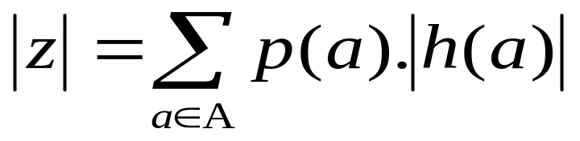
Arbres pondérés
Arbres©
t texte initial, z texte compressé
p(a) = nombre d’occurrences de a dans t
h(a) = mot du code associé à a
Problème :
connaissant p : A → Ν - {0}
calculer h : A → { 0,1 }* tel que - h(A) est un code préfixe et
- Σ p(a).|h(a)| minimal
Problème équivalent :
déterminer un A arbre binaire feuillu (complet) dont les feuilles sont les lettres de A, avec p : Feuilles(A) → Ν - {0}, tel que
Poids(A) = Σ p(f).niveau(f) est minimal
f feuille de A

Slide 40
Arbres de Huffman
Arbres©
Arbre pondéré :
A arbre binaire feuillu (complet) dont les feuilles sont les lettres de A p : Feuilles(A) → Ν - {0}
Poids(A) = Σ p(f).niveau(f)
f feuille de A
A arbre de Huffman (pour p) si Poids(A) minimal
0
1
a
0
Poids(A) = longueur du texte compressé =
5 x 1 + 2 x 3 + 2 x 3 + 1 x 3 + 1 x 3 = 23
5
1
0
1
0
1
b
r
c
d
2
2
1
1

Slide 41
Exemple (suite)
Arbres©
Trois arbres de Huffman (Poids = 23)
a
a
a
b
b
d
c
r
r
b
r
c
d
c
d
Poids = 28
Poids = 25
a
b
d
a
b
r
c
d
c
r

Slide 42
Propriétés
Arbres©
A arbre pondéré pour p : A → Ν - {0} ; A = Feuilles(A)
1 - A arbre de Huffman ⇒ A arbre binaire complet
2 - A arbre de Huffman et card A > 1
Alors, à une permutation des feuilles près,
A possède un sous-arbre (x, f, g) où f, g sont des feuilles
telles que p(f), p(g) minimaux
3 - Soit B obtenu de A en y remplaçant (x, f, g) par la feuille y ;
soit q : Feuilles(B) → Ν - {0} définie par
q(y) = p(f) + p(g)
q(u) = p(u) pour u ≠ y
Alors, A arbre de Huffman pour p ssi B arbre de Huffman pour q
Preuve : car Poids(A) = Poids(B) + p(f) + p(g)
x
f
g
y

Slide 43
Algorithme de Huffman
Arbres©
p : A → Ν - {0}
arbre élémentaire X_{a} = (x_{a}), pour chaque lettre a ∈ A
fonction Huffman (alphabet A, fonction p)
début
L ← (X_{a} | a ∈ A ) ;
tant que | L | > 1 faire {
B, C ← arbres de L avec p(B), p(C) minimaux ;
Y ← (nouveau-nœud, B, C) ; p(Y) ← p(B) + p(C) ;
remplacer B et C dans L par Y ;
}
retour l’unique arbre de L ;
fin

Slide 44
Exemple
Arbres©
a 5
b 2
r 2
c 1
d 1
a 0
b 1 0 0
r 1 0 1
c 1 1 0
d 1 1 1
11
4
6
2
Arbre de Huffman
Code de Huffman

Slide 45
Implémentation
Arbres©
p
g
d
Table de taille 2.card A - 1
Calcul : tri en temps O(card A x log card A)
construction de l ’arbre en O(card A)
1
a
5
2
b
2
3
r
2
4
c
1
5
d
1
a 5
b 2
r 2
c 1
d 1
6
2
4
5
11
7
4
2
3
4
8
6
7
6
6
9
11
1
8
2

